Slide 1
Решения Alcatel-Lucent Enterprise для корпоративных сетей мультимедиа-коммуникаций
Середа Александр
технический директор

Slide 2
Alcatel-Lucent Enterprise (ALE Intl.) на рынке корпоративных коммуникаций
Продукты и решения :
IP-телефония, мультимедиа-коммуникации
Контакт-центры и коммуникационные приложения для вертикальных сегментов
IP-сети для предприятий
Cloud-ready-решения OTEC и облачные решения Rainbow
830,000 заказчиков, 130 стран
85 миллионов линий установлено
№1 IP-PBX в Европе c 32% рынка
13,5% от объема продаж инвестируются в R&D
2700 сотрудников
2900 партнёров по всему миру
32 млн. портов Ethernet установлено
22’000’000 пользователей в секторе МСБ
штаб-квартира в Париже
ALE принадлежит китайскому инвестиционному фонду
Notes:
The Enterprise Solutions Division of Alcatel is focused on providing state-of-the-art communications for the enterprise – and that applies whether your enterprise is a local company with 3 employees in a small town, or a large, diversified multinational with numerous manufacturing plants, branch offices, and campus headquarters. And any size in between, in the public sector or in industry.
Our goal is simple: whatever business you may be in, we are here to make you as competitive as possible.
Now, we focus on 3 key areas in order to achieve this goal:
Externally to your customers, we can help you improve customer satisfaction
Internally within your enterprise, we can help improve your day-to-day communications and do it in such a way that optimizes your internal business processes
Specifically for your IT department, we can help improve your operations and derive greater value from your investments
We do all this by leveraging the power of IP Communications. As we progress through this presentation you will see what I mean by IP Communications, its benefits, and how we put it to work for you.
And you can also see that we have a strong customer base, many partners, and a dominant position in various technologies. I will touch on this and our other credentials in greater detail in the next section of this presentation.

Slide 3
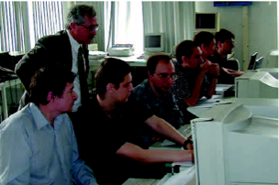
Интегральная часть российского рынка коммуникационных решений с 1978г.
РЕГИОНАЛЬНОЕ ПРИСУТСТВИЕ: офисы в Москве, Санкт-Петербурге
РАЗРАБОТКА ПО в Санкт-Петербурге,
УЧЕБНЫЙ ЦЕНТР в Москве
В СССР и РФ -- с 1972 г.
Совместное предприятие с «Ростех» с 2009г.
Notes:
Одним из важнейших факторов успешной работы Alcatel-Lucent для построения долгосрочных отношений с заказчиками, с теми, кто делает свой выбор в пользу технологий компании, является наличие команды высококвалифицированных специалистов, имеющих огромный опыт работы на местном рынке и обладающих уникальными знаниями новейших технологий и решений. Компания всесторонне участвует в развитии телекоммуникационного рынка, вместе со своими партнерами и заказчиками строя современные системы связи.

Slide 4
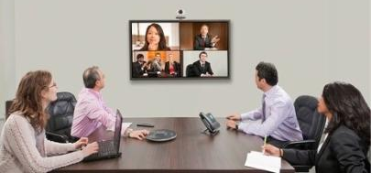
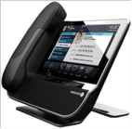
Линейка продуктов, полная, всеобъемлющая, безопасная
СЕТЕВАЯ ИНФРАСТРУКТУРА, ЦЕНТРЫ ОБРАБОТКИ ДАННЫХ, IP-MPLS
ЛВС
WLAN
маршрутизаторы уровня предприятия
OmniAccess WLAN
OmniSwitch 6900
OmniSwitch 9900
OmniAccess 57х0/58x0 ESR
STELLAR
OmniSwitch 6860E & 6855
решения для построения
IP-сетей масштаба предприятия
OmniSwitch 6350/6450
БЕЗОПАСНОСТЬ
ТЕЛЕФОНИЯ И ТЕЛЕФОННАЯ ИНФРАСТРУКТУРА, унифицированные коммуникации
ОБЛАЧНЫЕ сервисы
решения Cloud-ready
Традиционная телефония,
IP-телефония,
мультимедиа-коммуникации
Notes:
Our IP converged network solution are comprehensive and can be deployed in enterprises that have a single site covering the needs of the core LAN, the Wireless LAN, network and network embedded security.

Slide 5
Omni PCX Enterprise
решения для средних, крупных и распределённых предприятий

Slide 6
Исторический экскурс

Slide 9
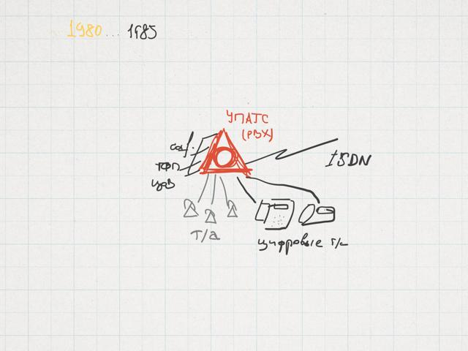

Slide 10
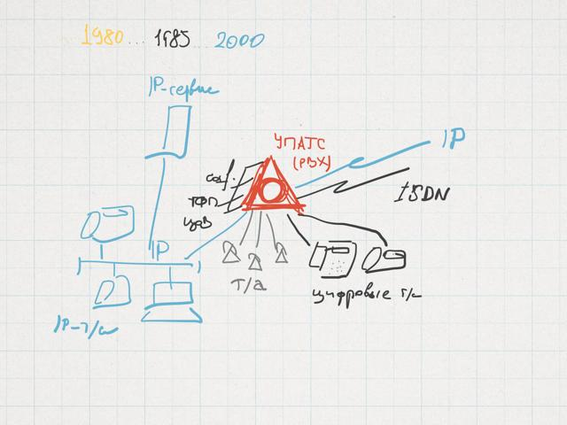

Slide 11
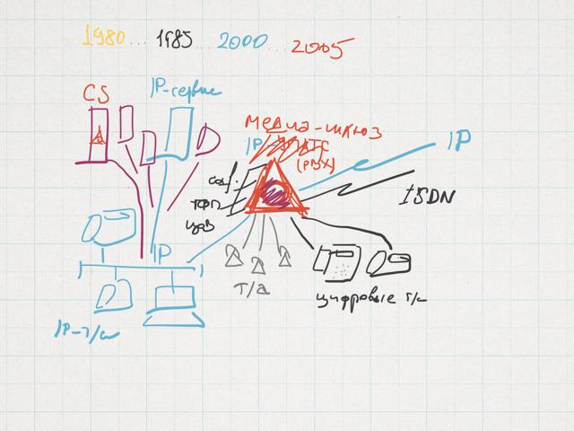

Slide 12
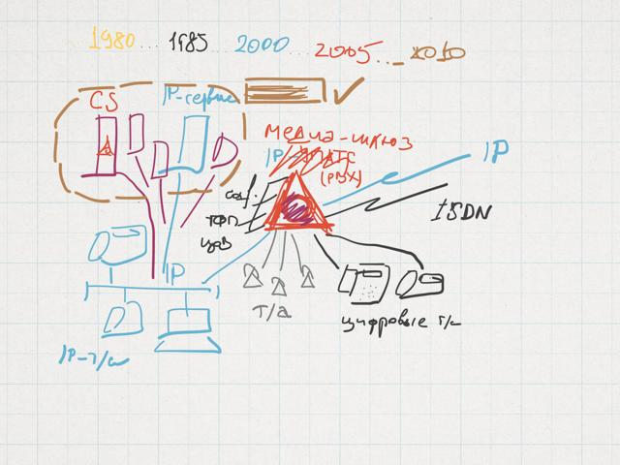

Slide 13
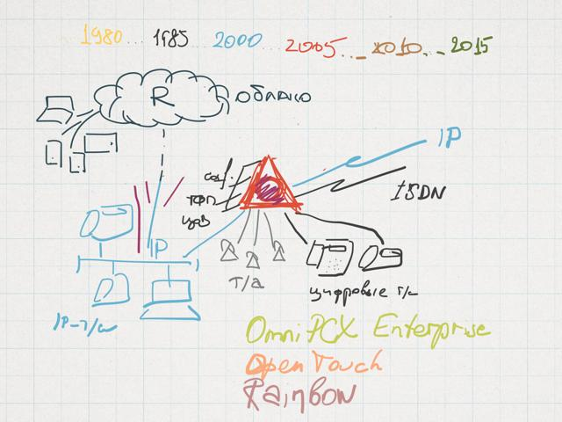

Slide 14
Архитектура Omni PCX Enterprise
Alcatel OmniPCX Enterprise =
Call Server предприятия + Media Gateways + Приложения
IP-телефоны Alcatel-Lucent
SIP
SIP-телефоны
ПО Call Server
OmniPCX
Media GW
Традиционный
оператор
Сетевая проводная и
WiFi-инфраструктура
IP-сеть
Традиционное
оборудование
SIP
VoWLAN
Crystal Media GW
TDM-сеть
ISDN
Приложения
NMS
IP-
оператор
Традиционный
оператор
Notes:
eMG is used for legacy connectivity

Slide 15
Телефонные услуги
Вызов по имени
Речевые подсказки
Конференции до 29 участников
VoIP, VoATM, VoWLAN
Речевая почта
Роуминг DECT
автоматический оператор
Оператор
Дежурная (ночная) служба
Единый план нумерации до 8 цифр - открытый, закрытый
Перемещение списочного номера абонента (moving)
Распределенные абонентские группы (подхват, серийное искание)
Отображение имени на дисплее ТА
Вызов набором номера или имени
Вызов во время разговора
Постановка на удержание
Перевод вызова во время разговора (transfer) с освобождением ABC-СЛ
Многосторонний разговор (conference) - до 29 участников
Вмешательство в разговор
Автоматический вызов по освобождении линии (auto callback)
Ответ ожидающему абоненту во время разговора
Переадресация поступающих вызовов (unconditional forwarding)
Подмена прав (substitution)
“Не беспокоить” (don't disturb)
Тональный донабор номера (DISA)
Обмен текстовыми сообщениями (mini-messaging)
Отображение счетчика таксации на дисплее ТА
Прозрачная передача импульсного или тонального набора номера
Повтор последнего набранного номера
ДВО ISDN
Ассоциативный номер в сети
Автоматический вызов по освобождении линии ABC-F
администратора
Наблюдение за объектом
,,,,,,,,,,,,,,,,,,,,,,,,,,,
более 500 услуг
Notes:
Another aspect of the OmniPCX 4400 distributed architecture allows sharing of human resources such as centralized attendants, or network and applications management.
The OmniPCX 4400 distributed architecture also, optimizes capital investments with application centralization for voicemail, fax mail, directories, and management.

Slide 16
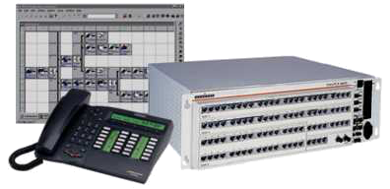
OmniPCX Enterprise как IP Communications Platform
Масштабируемое решение
Единое ПО УПАТС базируется на различных аппаратных платформах: от специализированных CPU до Intel-серверов c виртуализацией
Поддержка от 10 дo 100 000 абонентов, до 240 медиашлюзов на IP-УПАТС
До 5000 аналоговых абонентов на узел
Одинаковый набор сервисов в любой точке сети
Большая конфигурация
Средняя конфигурация и
Medium size – сеть
Branch
Media gateway
Branch
IP т/а
10
50
80
250
100 000 аб.
Notes:
150,000 BHCC in a single system with IP Crystal Server or IP Appliance Server.
Each server/node may handle up to:
5,000 phones,
4000 IP phones
3000 softphones
1000 SIP clients
2,000 trunks,
90 media gateways
60,000 names in a phone directory,
15,000 speed dial numbers,
5,000 DECT terminals, and
500 PWT terminals.
15,000 extensions including fictive
A network of OmniPCX Enterprise systems supports up to 50,000 users in up to 100 systems with networked features, management, applications and routing
A super network of networks supports up to 256 networks of 100 systems (256K systems) with over 12M users (in theory – not yet tested!)

Slide 17
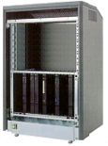
«Конструктор» OmniPCX Enterprise
Логические элементы и ПО
Alcatel Application Partner Program
OpenTouch – система мультимедиа-коммуникаций
Alcatel
OmniVista 8770
-- управление
ЦОВ
OmniTouch/Altitude
Серверы
и ПО
Call Server
IP CS Crystal
Appliance Server (INTEL-based)
Виртуализация (VMware)
Media
Gateways
RM1
RM3
M2
M3
IP – инфраструктура
Терминалы
Notes:
The OmniPCX 4400 platform evolves into the OmniPCX Enterprise with the following key architectural enhancements:
eCS (new name for 4400 software) now runs on Linux
This software runs on a LAN server, directly connected to the LAN. It can either be a third-party “appliance server” (IPAS) or the new Alcatel rack server (IPRS).
We are introducing two new cabinets, the Rack Module 1 and Rack Module 3, and their accompanying processing and interface boards.
On of the boards that can be hosted in the new RM1/3 is the Com Server card, which runs the eCS software.
We are also now supporting SIP-based endpoints.
More details of each of these enhancements follows.

Slide 18
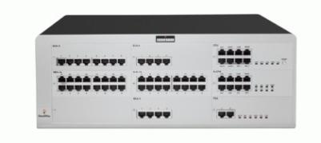
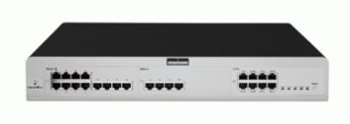
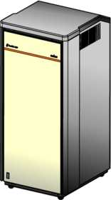
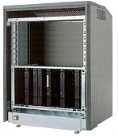
Конструктивы для размещения оборудования -- Media Gateways
IP Media Gateway (IP MG)
Crystal IP Media Gateway
Большая MR3 (9 слотов)
Малая MR1 (3 слота)
M2
M3
Notes:
WM1 in not available
The IP Auxiliary Gateway can be made of a 4 slot shelf (VH), 14 or 28 slots
The "MI" cabinet contains one shelf (14 or 28 slots) and a battery kit

Slide 19
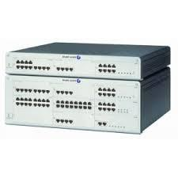
Omni PCX Enterprise Шлюзы Сommon Hardware MR1 / MR3
глубина
400mm
длина 442mm
"стек-энд-рэк" :
до 3-х любых конструктивов могут быть соединены локально
исполнение 19»
подходит для IPT и телефонизации небольших объектов
Notes:
Let’s talk about the racks in detail. There are 3 rack sizes.
The smallest is Rack 1 which is 66mm height.
The Rack 2 with 110 mm height.
And the biggest, Rack 3 with 184mm.
The racks are designed to be stackable and up to 3 racks can be piled up at once.
They are also rackable with mechanical mounting kit, the product can be put in a rack.

Slide 20
сервисы

Slide 21
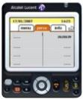
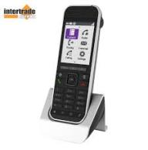
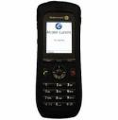
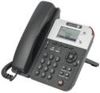
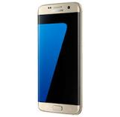
Терминальное оборудование
Аналоговые телефоны
Digital: 80х9
DECT: GAP+
DECT GAP
IP-terminals: IP Touch
Other IP:
H.323, WLAN
SIP-endpoints
Аналог
Digital
SoftPhone
DECT
WiFi
PC/MAC
WiFi
Anymobile
4G
SIP
Notes:
The Alcatel OmniPCX Enterprise supports the native IP terminals which are compatible with the H323 and SIP protocols
The H323 terminals are seen as external sets
On the other hand, the SIP terminals are seen as internal sets and the following services are available :
- Put on hold
- Forwarding
- Transfer
- Voice mail messages notification
- Call restriction
- Accounting
The native S0 is not available (4094 ISW plugware is required).

Slide 22
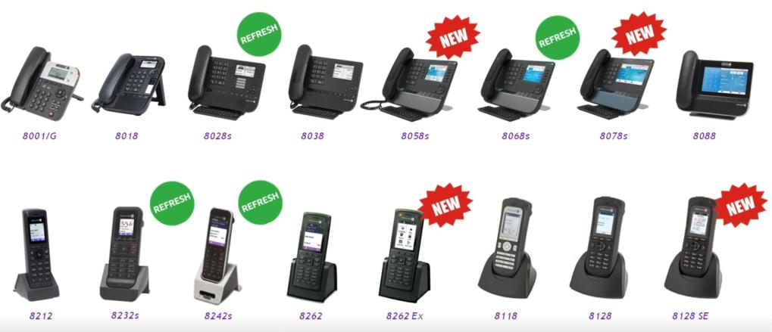
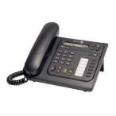
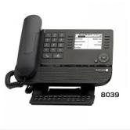
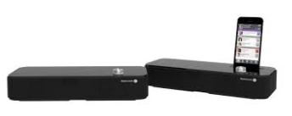
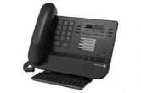
Линейка терминалов
TDM-телефоны
AoM и аксессуары

Slide 23
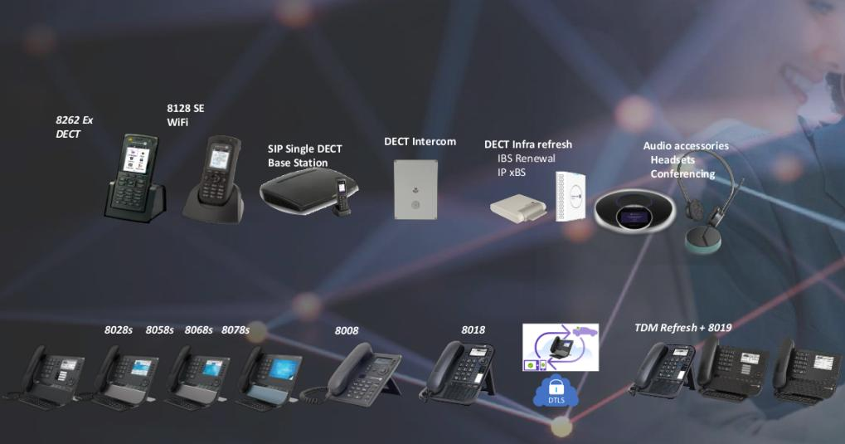
Терминальное оборудование, upd2018
Notes:
The Alcatel OmniPCX Enterprise supports the native IP terminals which are compatible with the H323 and SIP protocols
The H323 terminals are seen as external sets
On the other hand, the SIP terminals are seen as internal sets and the following services are available :
- Put on hold
- Forwarding
- Transfer
- Voice mail messages notification
- Call restriction
- Accounting
The native S0 is not available (4094 ISW plugware is required).

Slide 24
Распределённые предприятия. Сети

Slide 25
СЕТИ. Требования, их формирующие
80 % больших компаний требуется организация связи на нескольких объектах
Экономия ресурсов
Интеграция автономных объектов
Обеспечить всем объектам одинаковый уровень сервиса
Снизить стоимость услуг связи и капиталовложений
Обеспечить отказоустойчивость и автономность
Notes:
The Market Drivers are :
Shares human skills & resources in order to allow Virtual teaming. For example in the context of Contact Center agents.
Streamlines small site integration by reducing the costs of installation and equipment and by using centralized management.
Provides advanced level of features to small sites. Feature such as central voice mail, central switchboard operators, corporate directory, on site and inter-site DECT/PWT mobility.
Reduces telephone bills & capital expenses by using toll-by-pass of local operator calls and least cost routing. Implements centralized systems & applications instead of branch office boxes (IP Telephony, attendant, voice mail, …)

Slide 26
Основа построения сети -- ABC-F
ABC - Alcatel Business Communications
Степень
однородности
Уровень
услуг 99,9%
Полный
набор
услуг
Адаптивная маршрутизация
Легкость
управлениия
Мощные
приложения
Alcatel ABC-F
ABC-F
ABC-F
ABC-R
ABC-M
ABC-R
ABC-M
ABC-A
ABC-A
Интеграция
с
ABC
homogène
устанвленной базой
ABC
homogène
QSIG SS
QSIG SS
Соответствие
Стандартизация
стандартам развития
QSIG BC
открытости
QSIG BC
ISDN
ISDN
Защита
надежного протокола
Notes:
Another aspect of the OmniPCX 4400 distributed architecture allows sharing of human resources such as centralized attendants, or network and applications management.
The OmniPCX 4400 distributed architecture also, optimizes capital investments with application centralization for voicemail, fax mail, directories, and management.

Slide 27
приложения

Slide 28
администрирование

Slide 29
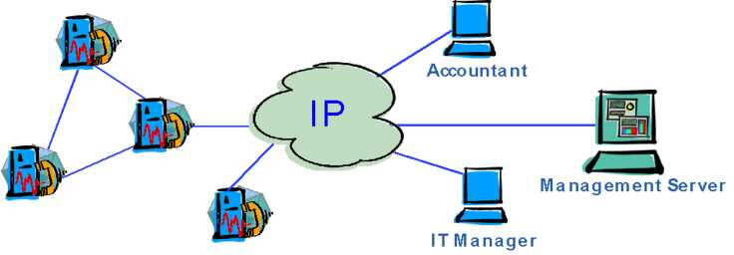
OmniVista 8770 – больше, чем администрирование
Аварийные сообщения
Конфигурация приложений
Конфигурация сети УПАТС
Информация о загрузке
VoIP – QoS – квитанции
Справочник
Анимированная топология
Управление OpenTouch/ОХЕ/ОХО
Управление QoS для речи
Тарификация
Мониторинг
Автоматическая рассылка
отчетов по e-mail
Notes:
The OmniVista 4760 uses the IP network to connect to OmniPCX platforms. It may be parked on a LAN, a Wan or, if appropriate mechanisms are used, on the WEB in order to facilitate management from everywhere.
This will allow adaptation to all types of management organisations and large distributed campus networks that are managed from a single point as well as from different offices by several experts managing each network.
Since the OmniVista architecture is a client server type, applications usage may be split as several clients use it simultaneously.
As an example, while one client runs the “Accounting” application, another client may run the “Configuration” application while still another one may run the alarm application to supervise the global network.

Slide 30
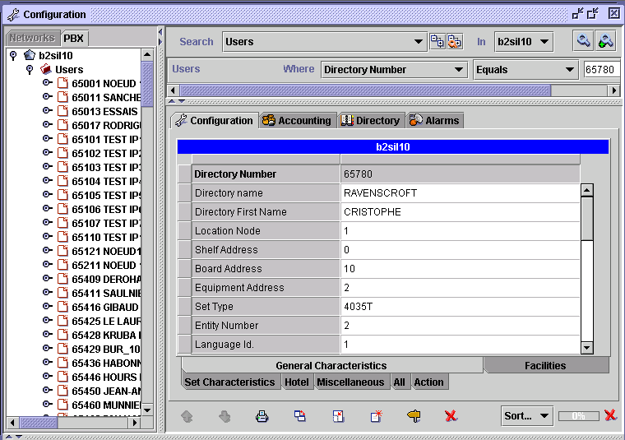
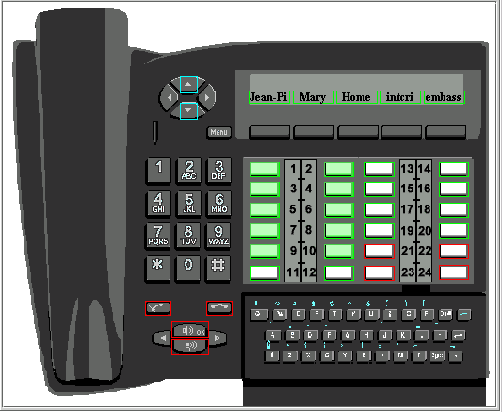
OmniVista 8770. Конфигурация
Конфигурация сетевых устройств
Графическое отображение всех устройств, включая аппараты
Конфигурация всех параметров из одной точки: аппараты, речевая почта, мобильность, безопасность, тарификация, ...

Slide 31
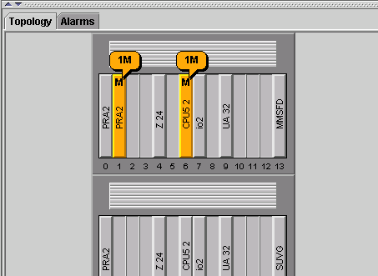
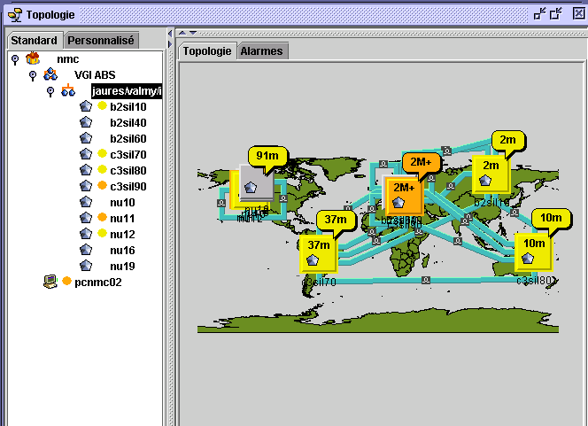
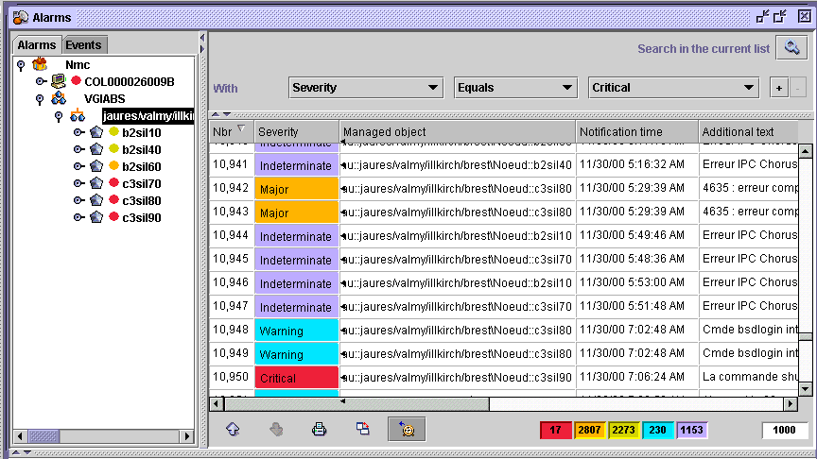
OmniVista 8770. Топология
Notes:
The Topology application screen of OmniVista provides, a logical view of the OmniPCX network. This screen allows navigation through nodes, trunks, racks, or boards just by clicking on the object.
Once the OmniPCXs is defined as part of the topology, the networks links are automatically detected and then reported on the topology.
If an alarm occurs , the topology displays where it occurs on the configuration dependant screen in real time.
As soon as an alarm is shown on a system, the manager can automatically drive to the system configuration, up to the failed board if needed by performing simple mouse clicks.
Thanks to the “click to configure” concept, the OmniVista provides direct access to platform and application configurations.
As shown on the animation the topology is animated in real time. It is a highly relevant tool to synthesize the network administration.

Slide 32
Контакт-центры ALE

Slide 33
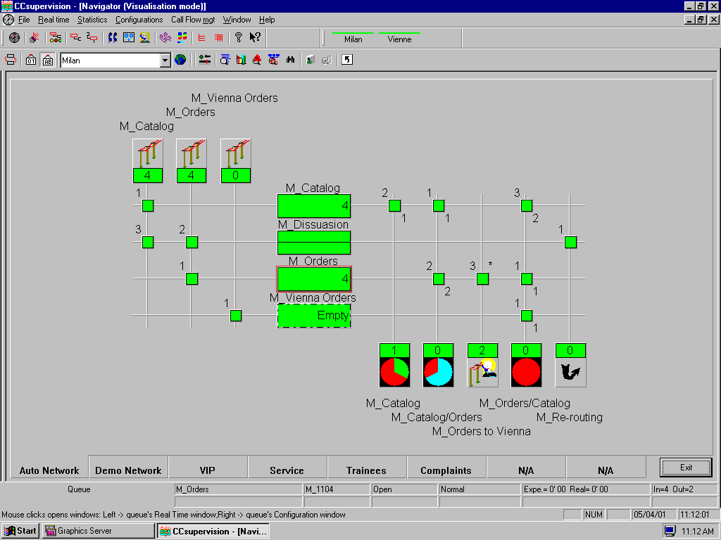
Контакт-центр OTCCSE
Интуинтивное администрирование
Встроен в call server
Не требует дополнительных аппаратных ресурсов
Функциональность, достаточная для любого предприятия
Мощный IVR -- CCIVR
Notes:
The OmniVista 4760 uses the IP network to connect to OmniPCX platforms. It may be parked on a LAN, a Wan or, if appropriate mechanisms are used, on the WEB in order to facilitate management from everywhere.
This will allow adaptation to all types of management organisations and large distributed campus networks that are managed from a single point as well as from different offices by several experts managing each network.
Since the OmniVista architecture is a client server type, applications usage may be split as several clients use it simultaneously.
As an example, while one client runs the “Accounting” application, another client may run the “Configuration” application while still another one may run the alarm application to supervise the global network.

Slide 34
Заказчики

Slide 35
Крупнейшие заказчики
Правительство Москвы
МВД
Метрополитен С.-Петербурга

Slide 36
OpenTouch – решение нового поколения для мультимедиа-коммуникаций

Slide 37
сессии
УК & групповая работа
социальные взаимодействия, мобильность и мультимедиа
голос
коммуникации
IM, присутствие, конференции…
Связь
приложения
OPENTOUCH SUITE и проблематика Enterprise communications
плавная эволюция и защита инвестиций
Notes:
A theory in economics, detailed by MM Pine & Gilmore, says that as markets become mature, the real value moves to the right of a value chain made of 4 stages. Everyone can choose where to play, from being a provider of goods to delivering experience. Value and benefits are not the same at every step.
Let’s imagine you’re in the coffee business. You can be a provider of beans, you can package these beans and sell the packs in supermarkets and groceries, you can also develop services around the coffee such as Nespresso or ultimately might want to create a new experience for your consumers such as Starbucks does. At every stage you can make money but the benefits and the value will be totally different.
We believe the communications market is not different and is guided by the same rules. Connectivity is Goods. Conversations is the experience.
We don’t say all customers should be at the stage of conversations tomorrow. Our point is that we respect the maturity of the use of communications and our strategy is to pave to way from connectivity to conversations by providing evolutionary solutions which will add something more, will help improve productivity, lower operational costs and enable employees to use the applications and devices they like.
At your own pace. At every stage, we are providing solutions for communication platforms, applications incl unified communications and collaboration, and deliver a seamless user experience across the devices , from deskphones to tablets.

Slide 38
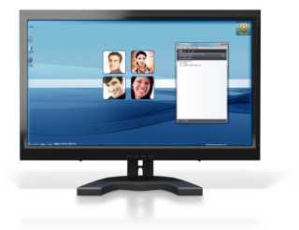
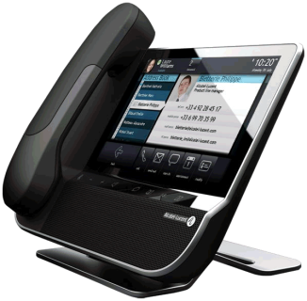
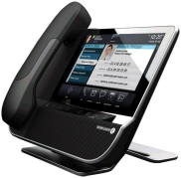
Основные свойства OpenTouch
Multi-Party
Multi-Device
Multi-Media
Ориентирован-ный на пользователя
Интуитивный
Удобный

Slide 39
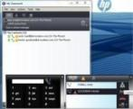
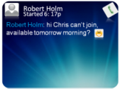
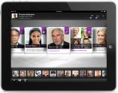
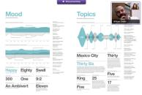
Мультимедийное общение
Встроенная поддержка видео, статуса присутствия, веб-конференций
Текстовый чат
Любое количество участников подключаются в любой момент
Интуитивно понятное управление общением в конференции
Любое устройство, местоположение и приложение
Эффективность
Общение не ограничено устройствами, приложениями, расстоянием
Notes:
Native in OpenTouch Text chat, Group chat, Persistent chat Enterprise Directory Archiving SIP/SIMPLE support for federation Native integration with presence Simultaneously displayed on devices Embedded management Embedded security (HTTPS, SSO) Easy to install and configure
Native in OpenTouch Presentation delivery Desktop, application and file sharing Whiteboard and interactive whiteboard Audio conferencing with active speaker VoIP soft phone
Presence enabled across devices Chat, polling, recording, history Video conferencing integration Integration with calendars, email… Escalation to web exchange from any session (IM, voice, video) New GUI
Native video switching in OpenTouch
HD standard supporting H264
Full integration in My Instant Communicator (Voice, IM, video)
Escalate to a video from any session (IM, voice, mobile, web exchange)
Integration with room systems and tele-presence MyIC phone video - HD Camera module - Video communication & streaming
39

Slide 40
OpenTouch Business Edition Сетевая архитектура
OXE
R10.1
OTBЕ
8770
ABC network
OXE
R9.0
ICM
OXE
OXE
R9.1
OXE
R10.0
OpenTouch user
Standard user
Notes:
An OTBE or an OTMS in release 1.1 can be associated to an OXE node that is in release 10.1 minimum
An OTBE in release 1.1 can be associated with up to 4 OXE nodes (same as with OpenTouch R1.0.x)
An OTMS in release 1.1 can be associated with up to 20 OXE nodes (same as with OpenTouch R1.0.x)

Slide 41
OpenTouch Multimedia Services Сетевая архитектура
Associated node
ABC network
(до 100 узлов)
8770
OXE
Associated node
OXE
OTMS
ICM
OXE
OXE
OXE
OpenTouch user
Standard user

Slide 42
OpenTouch глазами пользователя

Slide 43
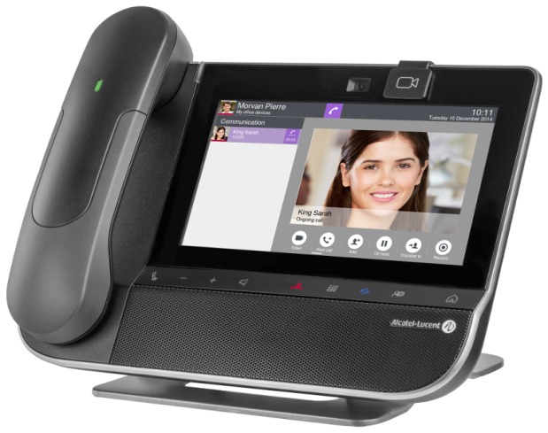
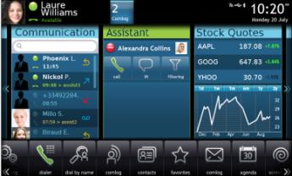
My IC Phone 8082/8088
SIP, G722, GigE, PoE, QoS, XML WS
Обмен сообщениями
Набор по имени
Корпоративная тел. книга
Внутренние контакты
Список “Избранное”
N-сторонняя конференция
Контакты и календари Outlook
Устанавливаемые приложения
История
Visual voice mail
Статус SIP SIMPLE
Профили маршрутизации
JPEG|MP3 playback
Экранные заставки
USB, HDMI (8088)
HD-видео
Возможности
7” Touch Screen
Outstanding Audio
BT Handset
Notes:
MY IC Phone 8082 относится – аппарат класса SMART DESKPHONE

Slide 44
OpenTouch Conversation для iPad
Video, VoIP,
конференции, сообщения, голосовая почта
Бесплатное приложение в App Store
Требуется лицензия на сервере OpenTouch
поддержка SBC
Notes:
Единый клиент, сочетающий возможности всех типов медиа, многостороннего общения и совместной работы на мобильном устройстве

Slide 45
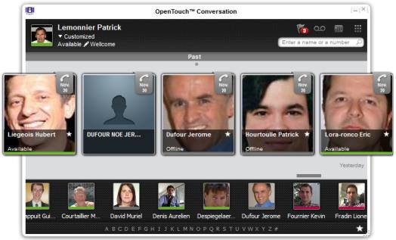
клиент OTC PC для ПК
OpenTouch Conversation :
At the top left, the personal information and access to settings configuration
At the top right, a main menu giving a direct access to voice mail, schedule interface, notification and a search box
In the middle, the Conversation Wall with either the history or the current session.
At the bottom, the favorite list with an alphabetic selector can be hidden.
Personal settings / information
Direct access to :
- Missed calls
- Visual voice mail
- Conference scheduling
Dial pad
Directory search
Conversation wall
Favorites

Slide 46
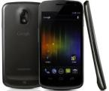
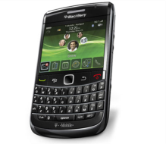
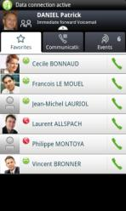
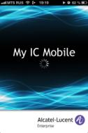
Клиенты для мобильных устройств
Интуитивный интерфейс
Бизнес-общение в пути
Перенос сессий
Android 4.0
Android 2.3
Android 2.2
Доступ к корпоративному справочнику
Статус присутствия
Конференции на N участников
Общая история звонков
Функция Visual Voice Mail
Профили маршрутизации
Перенос сессий между ОТ устройствами
DTMF fallback
RIM OS 7.0
RIM OS 6.0
RIM OS 5.0
iOS 7.1, 6.x
iOS 5.x
iOS 4.x
Notes:
РАБОТАЕТ ЧЕРЕЗ 3/4G и WI-FI
Голос передается через GSM
Доступ к корпоративному справочнику
Статус присутствия
Конференции на N участников
Общая история звонков
Функция Visual Voice Mail
Профили маршрутизации
Перенос сессий между ОТ устройствами
DTMF fallback – управление основными функциями в случае отказа сервиса передачи данных сотовой сети/wi-fi

Slide 47
OpenTouch™ это:
Конвергентная архитектура
Для пользовательских сервисов и коммуникаций/совместной работы
Выбор моделей внедрения, от конечных устройств до облачных сервисов
Конвергентное управление
SIP
Одновременная работа нескольких устройств, поддержка многосторонней связи,мультмедийные возможности
Открытый подход
К коммуникациям
К разработке приложений
К нуждам заказчиков
Notes:
In summary the OpenTouch communication suite is:
- a converged architecture, which means:
It is the same platform for both customer service and enterprise communication and collaboration needs
It can be deployed as customer premise equipment, hosted, managed services or in the cloud, public or private, your choice
and it has converged management for simpler deployment and lower TCO
- it is a SIP based multi-media solution and a multi-party, multi-device software suite
- and lastly takes an open approach:
To the endpoints that can connect, from legacy hand sets to SIP phones and soft clients
To the 60+ certified Service Provider SIP trunk connections
To the 15,000 developers in our application partner ecosystem to whom we expose our APIs and SDKs

Slide 48
Rainbow Rainbow Connect

Slide 49
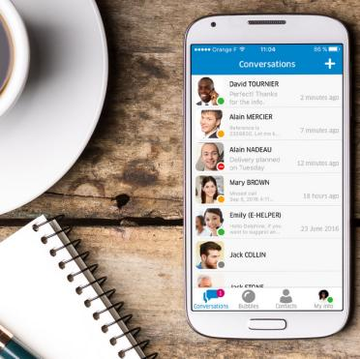
Rainbow Connect
Что это?
Rainbow это облачное сервисное решение (UCaaS).
Rainbow это открытая коммуникационная платформа (CPaaS)
Rainbow это облачный сервис ALE.
Rainbow совместим с инсталлированной базой
Rainbow app – IM-приложение.
Rainbow – генератор прибыли для партнёров.
https://www.openrainbow.com
Notes:
Unified Communications
User efficiency - Contacts, chat, call/video, file/screen share, mobility, borderless communication with business community, cost-control, integrated traffic-based services
Federation
IT consistency - Infrastructure-agnostic, common address-book, integration with existing PBX (ALE & non-ALE)
Integration in business processes
Process optimization - Openess & APIs to integrate with business processes and in-house apps
Customer relationship
Customer productivity - Integration of customers in end-to-end enterprise processes (BtoBtoC)

Slide 50
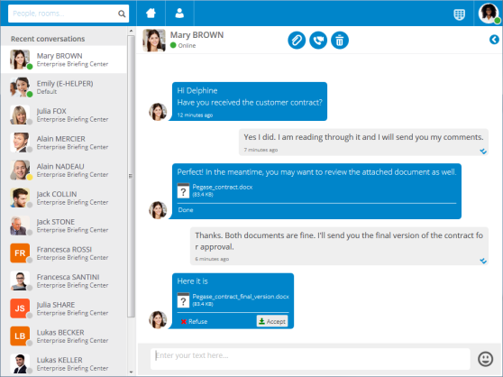
Rainbow Connect
OXE 12 – Rainbow как безграничное рабочее пространство
спонтанность
Chat, групповой chat, присутствие
Разделение файлов
Multi-device
вовлечённость
Мм-вызовы
Разделение экрана
управляемость
Администрирование
аналитика
API и открытость
Интеграция с PBX
Notes:
Client’s
Windows OS
Smartphone iOS, Android
Web Access

Slide 51
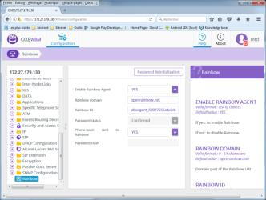
Rainbow Connect
OXE 12 – Rainbow Connect
Общая конфигурация с OXE
Rainbow parameters can be entered with mgr, WBM tool or 8770
Запуск внутри Call Server
More reliable connections with CSTA and MAO database.
Easier maintenance and support.
Поддержка High Availability mechanisms
CPUs switch over.
Automatic synchronization of settings between redundant CPUs

Slide 52
Rainbow Connect
архитектура

Slide 53
OmniPCX Record (OXR) – система записи телефонных переговоров и контроля качества работы агентов ЦоВ
Copyright © Alcatel-Lucent RT 2011

Slide 54
система записи OmniPCX Record (OXR)
TDM IP
централизованная запись
плата PCM card с 30 каналами в потоке E1
меньше серверов, чем у конкурентов
Plug & play пакетизатор для преобразования TDM в IP
опциональные модули для контроля качества работы операторов контакт-центра

Slide 55
OpenTouch Messaging Center (OTMC) – новая система голосовой почты
Copyright © Alcatel-Lucent RT 2011

Slide 56
OTMC – новая система голосовой почты для замены 4635 и ОТ8440
OXE
специализированная ГФП для OXE
начиная с OXE R11.0
Direct SIP trunk group between OXE and OTMC
Only one SIP trunk is supported towards the front node
The SIP trunk group Bypass is configured for all ports available independently of the number of users
PRS Link between each OXE for GUI display
5000 simultaneous users with GUI display on series 8, 80x8 and 8082
The AA ports are configured separately from the voice mail ones.
SIP
PRS Link
ABC
OTMC
OXE
HW + SW
Software
SW virtualized
OTMC R2.0
OTMC R2.0
OTMC R2.0
Red Hat R6.4
Red Hat R6.4
Red Hat R6.4
Dongle
BTCO delivered from ALE
VM
VM Ware
Notes:
The interconnection between the OTMC and the OTMS voice mail is also suported through VPIM
No SIP trunk interconnection towards 3rd party PBX’s

Slide 57
Разное

Slide 58
Обучение/сертификация инженеров online или
в УЦ в Москве
Сертификаты действительны в течение 2 лет
FUTURE-READY
SOLUTIONS
Notes:
Конструктив Compact предназначен для сверхмалых офисов и представлен в настольном\настенном исполнении
Остальные 3 варианта RCE Small, Medium и Large предназначены для монтажа в стойку и могут соединяться в стек.
Станция Compact имеет встроенную батарею, обеспечивющую не менее 10 минут аварийной работы.
Для остальных конструктивов – 90 минут. Опция с внешними батареями позволяет получить до 8 часов автономии.
Все платы для телефонных станций можно менять “на горячую”
Все станции RCE комплектуются:
• Достаточно мощным CPU “PowerCPU” и по своей сути представляют чистые IP решения. (up to 16 native VoIP channels) + дочки до 48 каналов
• Картой памяти на 2 GB
Жесткие диски используются когда:
• Желаемая вместимость голосовой почты превосходит 30 часов
• Используется система учета статистики для колл-центров.
Для решения конкретных задач используются разлицные интерфейсные платы:
Для подключения аналоговых/цифровых абонентов
Присоединения к провайдерам услуг/выхода в ТФОП
Подключения сетевой офисной инфраструктуры - работает как офисный маршрутизатор.

Slide 59
Партнерская программа
Важные моменты
Дистрибутор – первый уровень PS-поддержки для партнера,
IRC — необходимое для работы соглашение
Защита проектов
Presales-семинары ALU-RT в Москве информационно-обучающего характера
Sales/Presales вебинары
Выездные сессии и дистанционное обучение от Alcatel-Lucent University
ALE — особенный вендор: нет чёрного и серого рынка, высокая прибыльность, о
тличный сервисный потенциал
FUTURE-READY
SOLUTIONS
Notes:
Конструктив Compact предназначен для сверхмалых офисов и представлен в настольном\настенном исполнении
Остальные 3 варианта RCE Small, Medium и Large предназначены для монтажа в стойку и могут соединяться в стек.
Станция Compact имеет встроенную батарею, обеспечивющую не менее 10 минут аварийной работы.
Для остальных конструктивов – 90 минут. Опция с внешними батареями позволяет получить до 8 часов автономии.
Все платы для телефонных станций можно менять “на горячую”
Все станции RCE комплектуются:
• Достаточно мощным CPU “PowerCPU” и по своей сути представляют чистые IP решения. (up to 16 native VoIP channels) + дочки до 48 каналов
• Картой памяти на 2 GB
Жесткие диски используются когда:
• Желаемая вместимость голосовой почты превосходит 30 часов
• Используется система учета статистики для колл-центров.
Для решения конкретных задач используются разлицные интерфейсные платы:
Для подключения аналоговых/цифровых абонентов
Присоединения к провайдерам услуг/выхода в ТФОП
Подключения сетевой офисной инфраструктуры - работает как офисный маршрутизатор.

Slide 60
Партнерская программа
Indirect Reseller Charter
Партнер
ALE
Доступ к документации по продуктам
Доступ к инструментам квотирования
Возможность скачивать ПО
Postsales поддержка ALUE (eSR)
Presales поддержка ALU-RT
IRC :
Прогноз продаж
Реквизиты партнера
Условия и положения
FUTURE-READY
SOLUTIONS
Notes:
Конструктив Compact предназначен для сверхмалых офисов и представлен в настольном\настенном исполнении
Остальные 3 варианта RCE Small, Medium и Large предназначены для монтажа в стойку и могут соединяться в стек.
Станция Compact имеет встроенную батарею, обеспечивющую не менее 10 минут аварийной работы.
Для остальных конструктивов – 90 минут. Опция с внешними батареями позволяет получить до 8 часов автономии.
Все платы для телефонных станций можно менять “на горячую”
Все станции RCE комплектуются:
• Достаточно мощным CPU “PowerCPU” и по своей сути представляют чистые IP решения. (up to 16 native VoIP channels) + дочки до 48 каналов
• Картой памяти на 2 GB
Жесткие диски используются когда:
• Желаемая вместимость голосовой почты превосходит 30 часов
• Используется система учета статистики для колл-центров.
Для решения конкретных задач используются разлицные интерфейсные платы:
Для подключения аналоговых/цифровых абонентов
Присоединения к провайдерам услуг/выхода в ТФОП
Подключения сетевой офисной инфраструктуры - работает как офисный маршрутизатор.

Slide 61
Конфигуратор ACTIS и МАО-файлы
Notes:
Конфигуратор ACTIS для Windows.
Позволяет упростить процедуру создания новых решений, апгрейда и миграции существующих станций.
Используется для работы с решениями Enterprise Voice & Data
Создать базовую конфигурации телефонной станции (абоненты разных типов, соединительные линии)
Добавить приложения (голосовая почта, колл-центр, автосекретарь и т.п.)
Включить в решение дополнительные серверы (факс-сервер)
Добавить в заказ клиентское оборудование (телефонные аппараты и аксессуары к ним, базовые станции)
Визуализировать полученное решение в картинках
Получить детальное описание получившегося решения и его смету
Генерируемые программой файлы используются размещения заказов онлайн

Slide 62
демо
модернизация инсталлированной базы
замена оборудования конкурентов
спецскидки на весомые проекты
особые условия при переходе к IP- и мультимедиа-коммуникациям

Slide 63
До новых встреч!
Середа Александр
alexander.sereda@al-enterprise.com

